Slide 1

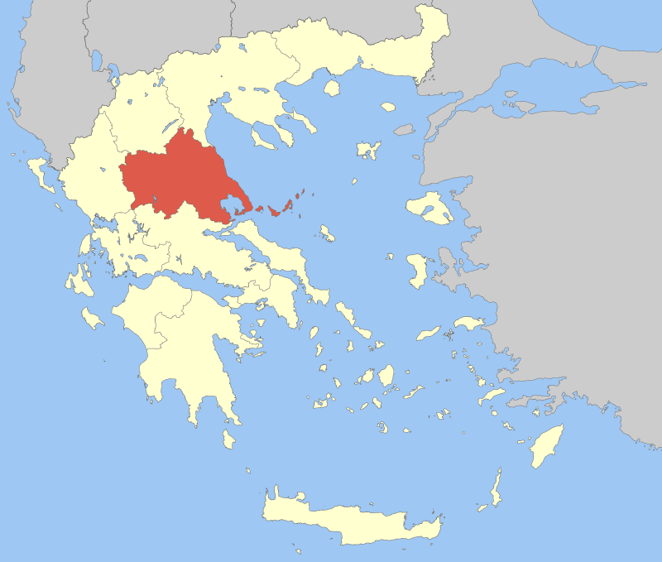
Χ Α Ρ Ο Κ Ο Π Ε Ι Ο Π Α Ν Ε Π Ι Σ Τ Η Μ Ι Ο
ΒΙΩΣΙΜΗ ΑΝΑΠΤΥΞΗ ΤΗΣ ΠΕΡΙΦΕΡΕΙΑΣ ΘΕΣΣΑΛΙΑΣ
Μάθημα :
Βιώσιμη Τοπική και Περιφερειακή Ανάπτυξη - Αστική Ανασυγκρότηση στην ΕΕ.
Ρόϊδω Μητούλα
Καθηγήτρια Τοπικής και Περιφερειακής Ανάπτυξης - Αστικής Ανασυγκρότησης
Email: mitoula@hua.gr

Slide 2
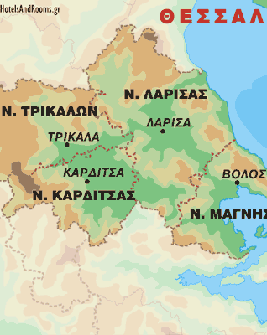
Χ Α Ρ Ο Κ Ο Π Ε Ι Ο Π Α Ν Ε Π Ι Σ Τ Η Μ Ι Ο
Καταλαμβάνει :
το ανατολικό τμήμα του ηπειρωτικού κορμού της κεντρικής Ελλάδας
το 10,7 της συνολικής έκτασης της χώρας.
Έχει έκταση : 14.036,00 χλμ²
Συνορεύει :
  βόρεια: Δυτική και Κεντρική Μακεδονία
  Νότια: Στερεά Ελλάδα,
  Δυτικά: Ήπειρος
  Ανατολικά: Βρέχεται από το Αιγαίο Πέλαγος.
ΜΑΘΗΜΑ: ΒΙΩΣΙΜΗ ΤΟΠΙΚΗ ΚΑΙ ΠΕΡΙΦΕΡΙΚΗ ΑΝΑΠΤΥΞΗ – ΑΣΤΙΚΗ ΑΝΑΣΥΓΚΡΟΤΗΣΗ ΣΤΗΝ Ε.Ε

Slide 3
Κατανομή Πληθυσμού
Χ Α Ρ Ο Κ Ο Π Ε Ι Ο Π Α Ν Ε Π Ι Σ Τ Η Μ Ι Ο
Ο πληθυσμός της Περιφέρειας Θεσσαλίας ανέρχεται σε 743.075 κατοίκους
Αποτελεί την τρίτη σε πληθυσμιακό μέγεθος Περιφέρεια
Καλύπτει το 7,1% του συνολικού πληθυσμού της χώρας
Η πληθυσμιακή πυκνότητα της Περιφέρειας Θεσσαλίας ανέρχεται στους 52,9 κατοίκους ανά τετραγωνικό χιλιόμετρο σε σύγκριση με την αντίστοιχη αναλόγια του 79,7 σε επίπεδο χώρας
Ο αστικός πληθυσμός ανέρχεται στο 44% του συνολικού πληθυσμού και παρουσιάζει αυξητικές τάσεις σε συνδυασμό με τις ενδείξεις ερήμωσης σε ορισμένες παραμεθόριες και ορεινές περιοχές
Ο αγροτικός πληθυσμός ανέρχεται στο 40% του συνολικού πληθυσμού και παρουσιάζει πτώση τα τελευταία χρόνια
Ο ημιαστικός πληθυσμός αυξάνεται και ανέρχεται στο 16% του συνόλου
http://www.thessaly.gov.gr/
ΜΑΘΗΜΑ: ΒΙΩΣΙΜΗ ΤΟΠΙΚΗ ΚΑΙ ΠΕΡΙΦΕΡΙΚΗ ΑΝΑΠΤΥΞΗ – ΑΣΤΙΚΗ ΑΝΑΣΥΓΚΡΟΤΗΣΗ ΣΤΗΝ Ε.Ε

Slide 4
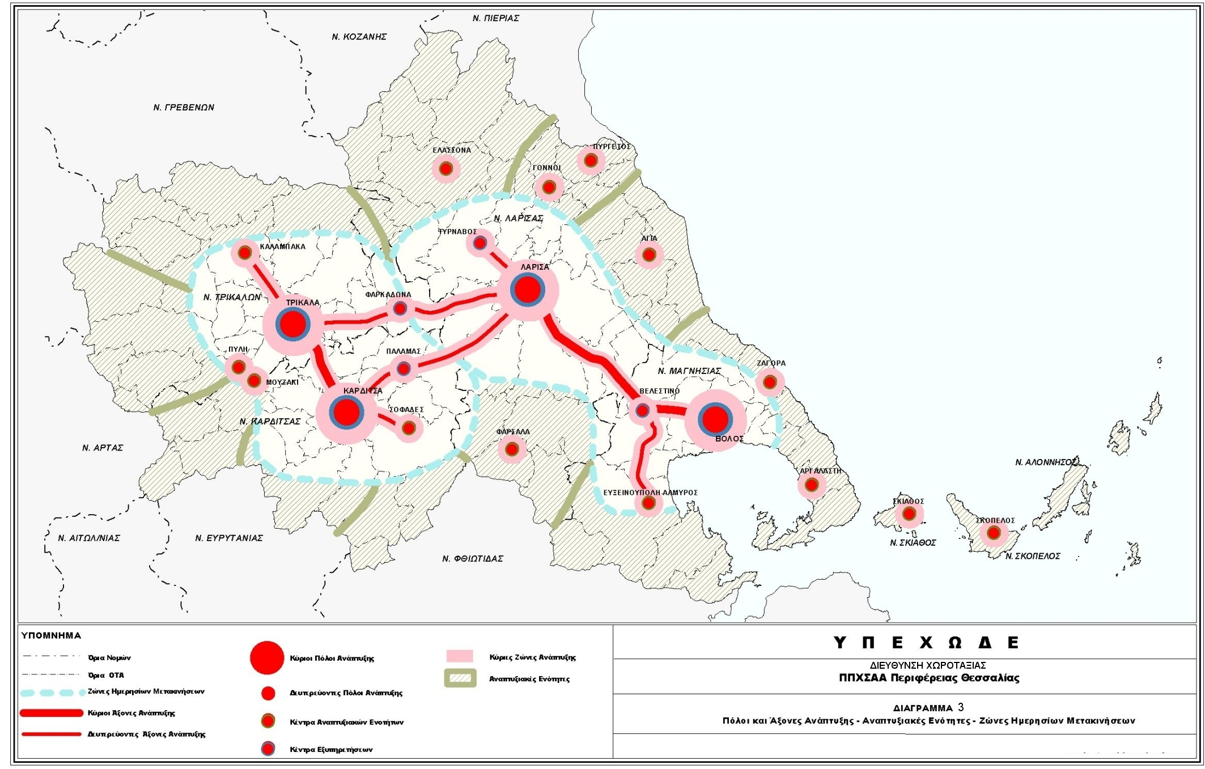
Χ Α Ρ Ο Κ Ο Π Ε Ι Ο Π Α Ν Ε Π Ι Σ Τ Η Μ Ι Ο
ΜΑΘΗΜΑ: ΒΙΩΣΙΜΗ ΤΟΠΙΚΗ ΚΑΙ ΠΕΡΙΦΕΡΙΚΗ ΑΝΑΠΤΥΞΗ – ΑΣΤΙΚΗ ΑΝΑΣΥΓΚΡΟΤΗΣΗ ΣΤΗΝ Ε.Ε

Slide 5
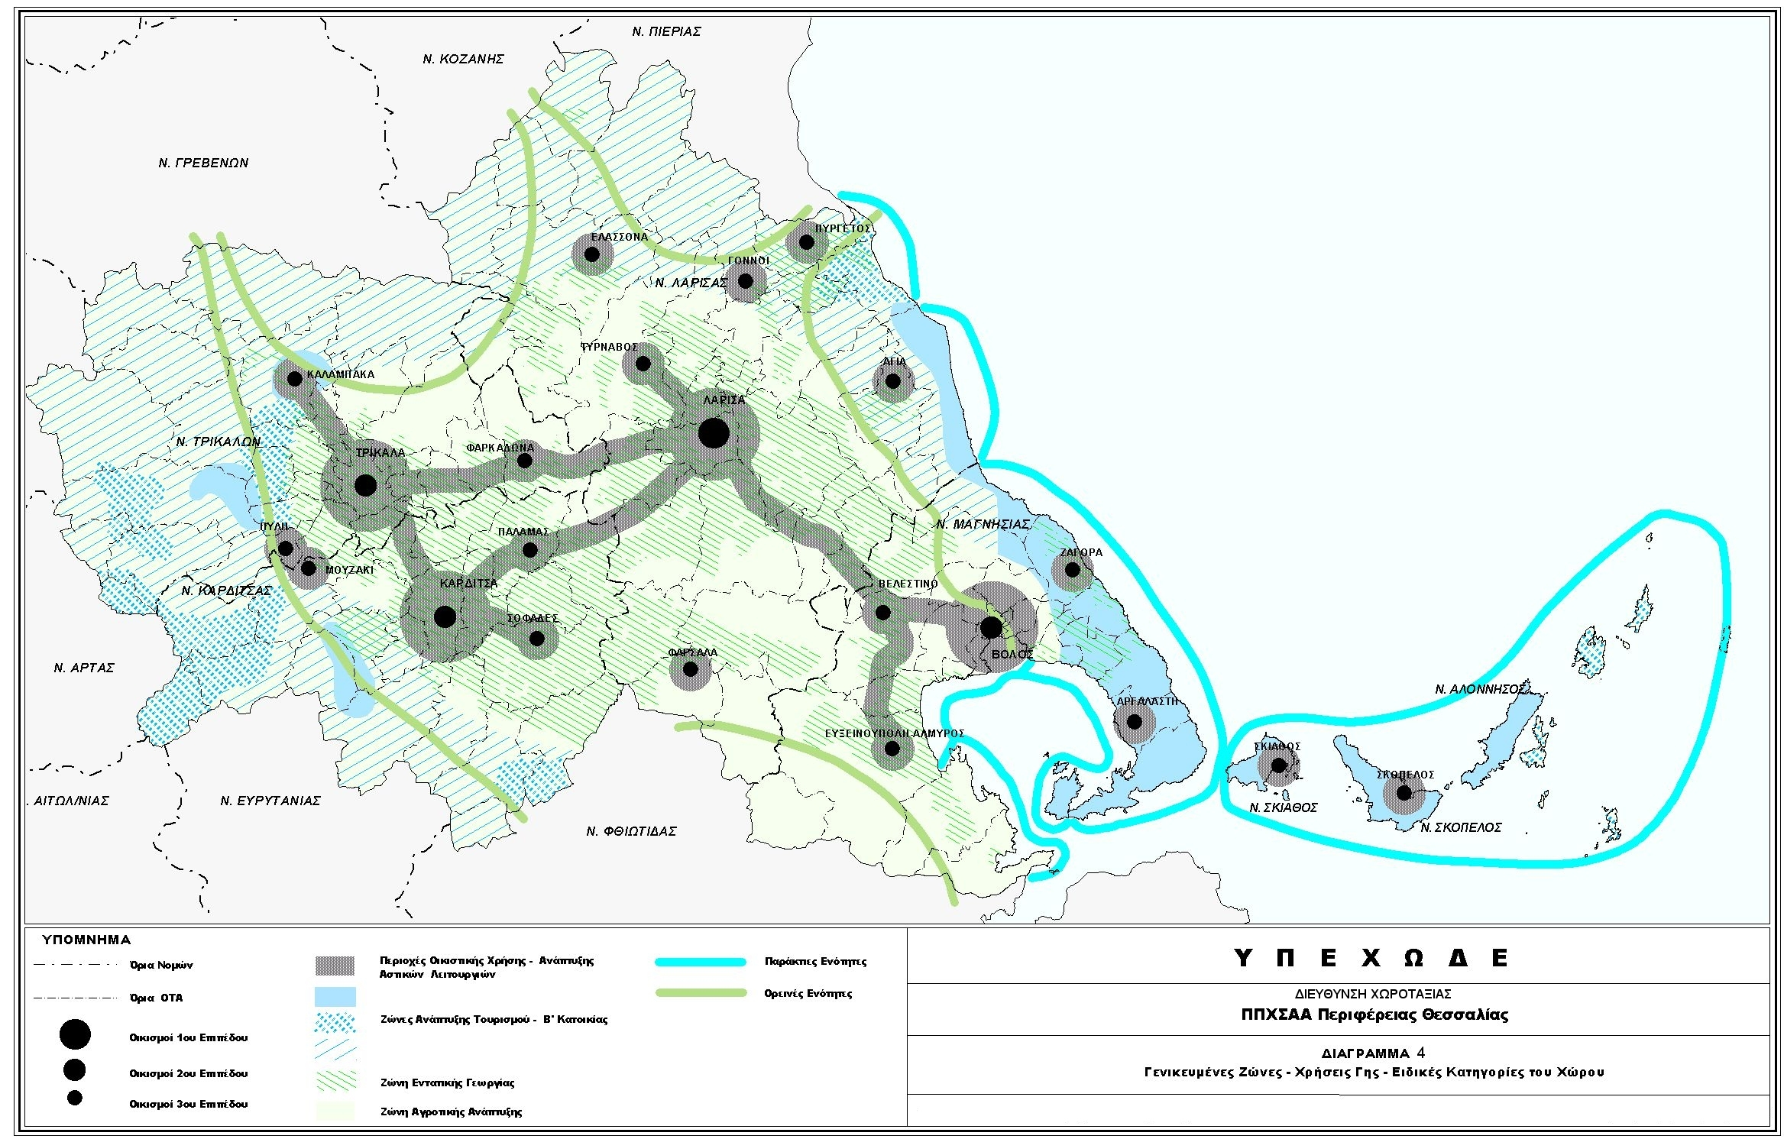
Χ Α Ρ Ο Κ Ο Π Ε Ι Ο Π Α Ν Ε Π Ι Σ Τ Η Μ Ι Ο
ΜΑΘΗΜΑ: ΒΙΩΣΙΜΗ ΤΟΠΙΚΗ ΚΑΙ ΠΕΡΙΦΕΡΙΚΗ ΑΝΑΠΤΥΞΗ – ΑΣΤΙΚΗ ΑΝΑΣΥΓΚΡΟΤΗΣΗ ΣΤΗΝ Ε.Ε

Slide 6
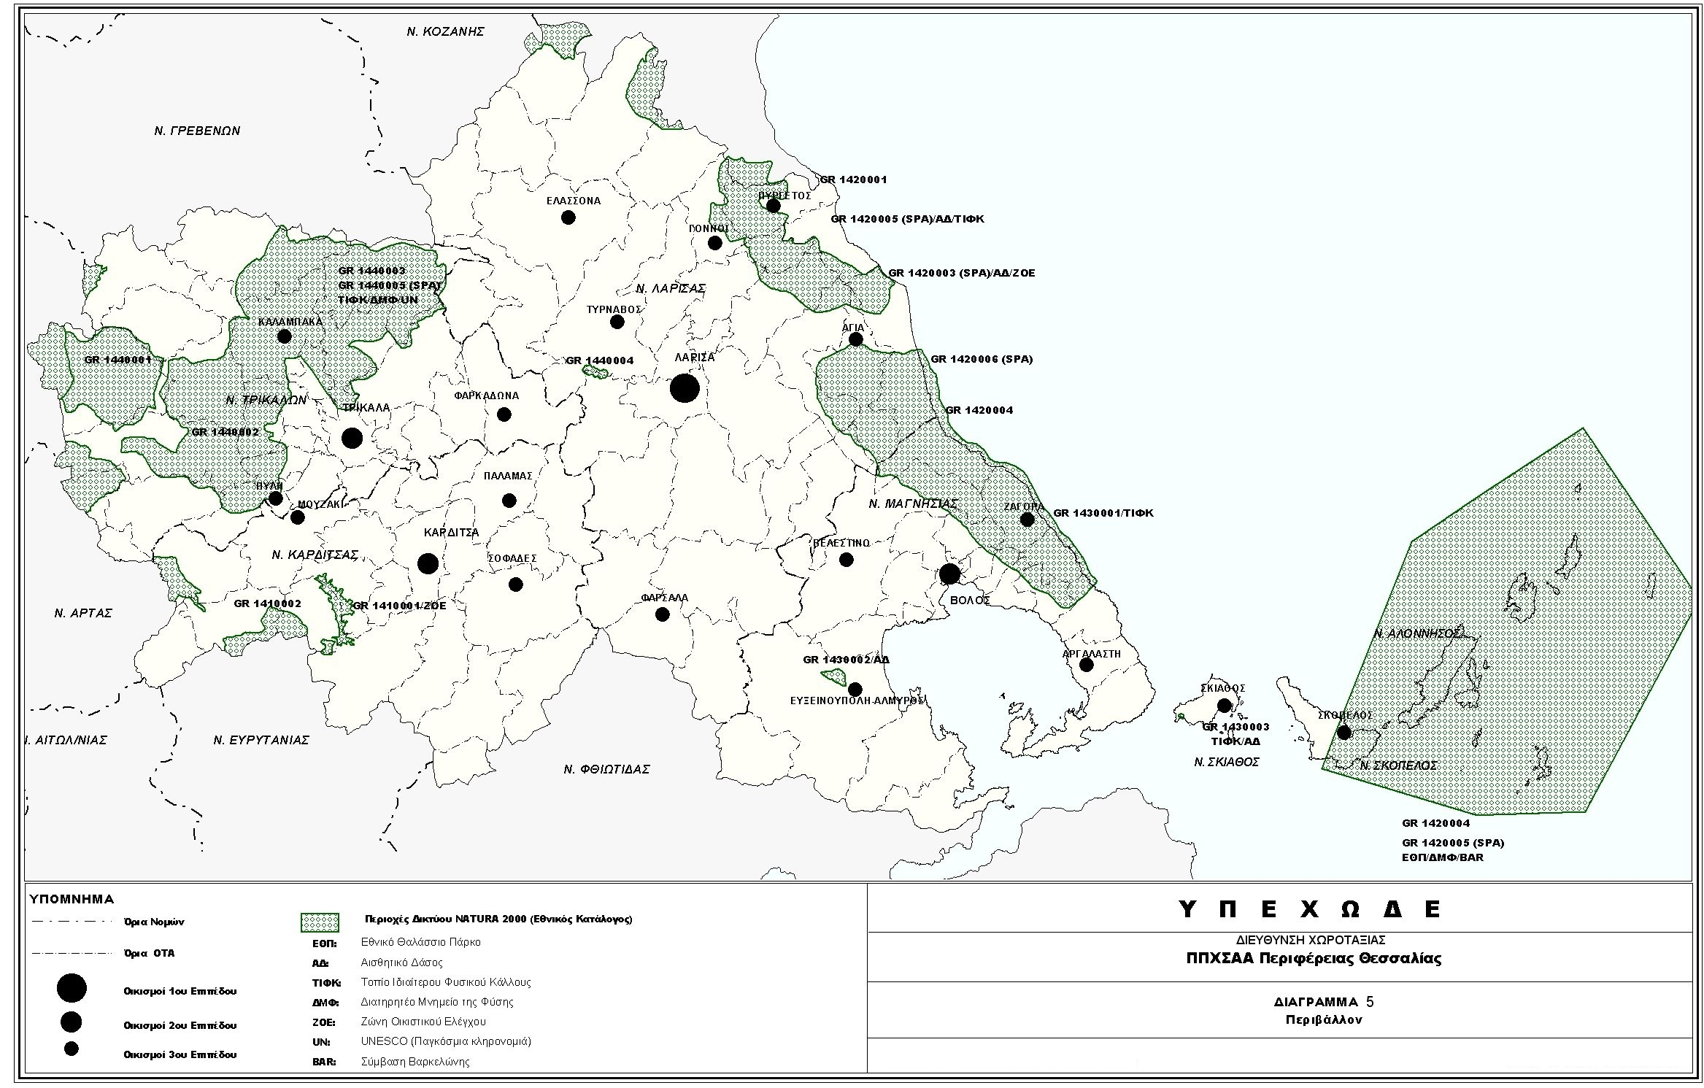
Χ Α Ρ Ο Κ Ο Π Ε Ι Ο Π Α Ν Ε Π Ι Σ Τ Η Μ Ι Ο
ΜΑΘΗΜΑ: ΒΙΩΣΙΜΗ ΤΟΠΙΚΗ ΚΑΙ ΠΕΡΙΦΕΡΙΚΗ ΑΝΑΠΤΥΞΗ – ΑΣΤΙΚΗ ΑΝΑΣΥΓΚΡΟΤΗΣΗ ΣΤΗΝ Ε.Ε

Slide 7
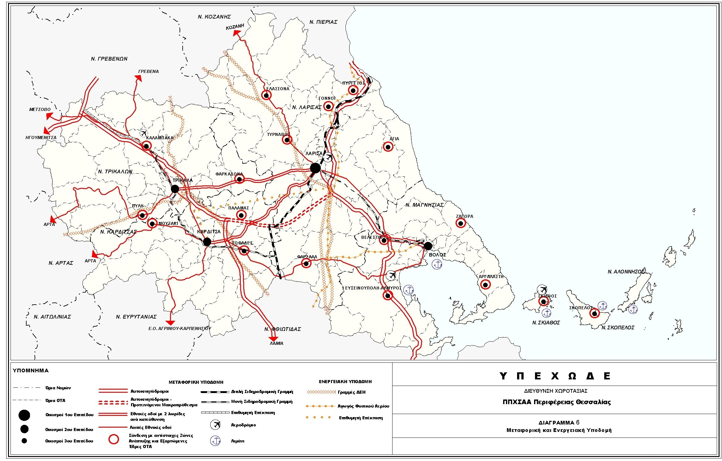
Χ Α Ρ Ο Κ Ο Π Ε Ι Ο Π Α Ν Ε Π Ι Σ Τ Η Μ Ι Ο
ΜΑΘΗΜΑ: ΒΙΩΣΙΜΗ ΤΟΠΙΚΗ ΚΑΙ ΠΕΡΙΦΕΡΙΚΗ ΑΝΑΠΤΥΞΗ – ΑΣΤΙΚΗ ΑΝΑΣΥΓΚΡΟΤΗΣΗ ΣΤΗΝ Ε.Ε

Slide 8
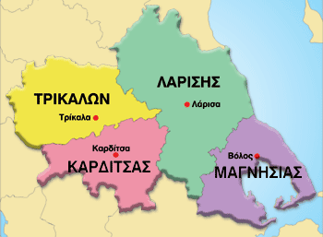
ΔΙΟΙΚΗΤΙΚΗ ΔΙΑΙΡΕΣΗ ΤΗΣ ΠΕΡΙΦΕΡΕΙΑΣ ΘΕΣΣΑΛΙΑΣ
Χ Α Ρ Ο Κ Ο Π Ε Ι Ο Π Α Ν Ε Π Ι Σ Τ Η Μ Ι Ο
Περιφερειακή Ενότητα Λάρισας
Περιφερειακή Ενότητα Μαγνησίας
Περιφερειακή Ενότητα Σποράδων
Περιφερειακή Ενότητα Τρικάλων
Περιφερειακή Ενότητα Καρδίτσας
ΜΑΘΗΜΑ: ΒΙΩΣΙΜΗ ΤΟΠΙΚΗ ΚΑΙ ΠΕΡΙΦΕΡΙΚΗ ΑΝΑΠΤΥΞΗ – ΑΣΤΙΚΗ ΑΝΑΣΥΓΚΡΟΤΗΣΗ ΣΤΗΝ Ε.Ε

Slide 9
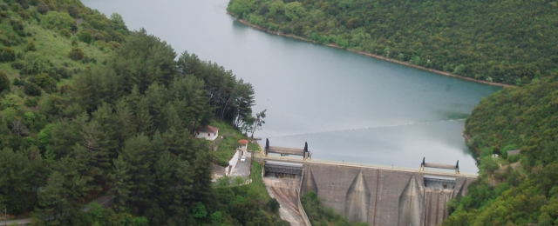

ΓΕΩΦΥΣΙΚΑ ΧΑΡΑΚΤΗΡΙΣΤΙΚΑ
Χ Α Ρ Ο Κ Ο Π Ε Ι Ο Π Α Ν Ε Π Ι Σ Τ Η Μ Ι Ο
Λίμνη Πλαστήρα
Έδαφος: 50% ορεινό – ημιορεινό & 50% πεδινό
Πεδιάδα Θεσσαλίας: η μεγαλύτερη πεδιάδα και σιτοβολώνας της Ελλάδας (διαρρέεται από τον ποταμό Πηνειό)
Ορεινές περιοχές: Όλυμπος, Πίνδος, Άγραφα, Όσσα, Πήλιο, Όθρυς
Τεχνητή λίμνη Ταυρωπού: γεωστρατηγικό και οικονομικά πολύ σημαντικό έργο
Υπέδαφος: εμπεριέχει ορυκτό πλούτο: χρωμίτη, θειούχα μεταλλεύματα, αμίαντο, ιλμενίτη, κοιτάσματα λιγνίτη.
ΜΑΘΗΜΑ: ΒΙΩΣΙΜΗ ΤΟΠΙΚΗ ΚΑΙ ΠΕΡΙΦΕΡΙΚΗ ΑΝΑΠΤΥΞΗ – ΑΣΤΙΚΗ ΑΝΑΣΥΓΚΡΟΤΗΣΗ ΣΤΗΝ Ε.Ε

Slide 10
ΧΛΩΡΙΔΑ
Χ Α Ρ Ο Κ Ο Π Ε Ι Ο Π Α Ν Ε Π Ι Σ Τ Η Μ Ι Ο
Στο Νομό Λαρίσης, στην περιοχή Μαυροβουνίου υπάρχουν δάση καστανιάς,πλατύφυλλα όπως το πουρνάρι, τα πλατάνια, οι λεύκες, οι ιτιές. Στην περιοχή της λίμνης Κάρλας επικρατούν οι καλαμιές.
Πολλά και ποικίλα τα είδη δέντρων που εντοπίζονται όπως οξιές, πεύκα, σκλήθρα,, πλατάνια, ιτιές, καθώς και πολλά μικρότερα σπάνια λουλούδια.
Στο Νομό Μαγνησίας Η χλωρίδα του Πηλίου περιλαμβάνει πολλά αρωματικά φαρμακευτικά βότανα (πάνω από 50), ενδημικά και σπάνια είδη. Κάποια από τα είδη χλωρίδας, του Πηλίου είναι η αγριοφράουλα, η λαδανιά, η ιτιά και ιδιαίτερα η καστανιά.
Στο Νομό Καρδίτσας χαρακτηριστική είναι η περιοχή της Λίμνης Πλαστήρα. Η χλωρίδα της περιοχής περιλαμβάνει πάνω από 650 είδη φυτών.
Στο Νομό Τρικάλων, στην ορεινή περιοχή Κόζιακα, Περτουλίου, Ασπροποτάμου υπάρχουν δάση οξιάς καθώς και δάση ελάτης.
Στην περιοχή της Καλαμπάκας, μεταξύ άλλων υπάρχουν μηλιές και μανιτάρια (Λαζαρίνας).
Υπάρχουν πολλά αρωματικά φυτά (ρίγανη, θυμάρι, χαμομήλι).
Μέχρι τα 1000 μ. υπάρχουν οι βελανιδιές, πλάτανοι, πουρνάρια, διάφοροι θάμνοι και πιο ψηλά συναντά κανείς τα δάση καστανιάς και οξιάς.
(www.dasarxeio.com /Γαβριηλίδης,1998)
ΜΑΘΗΜΑ: ΒΙΩΣΙΜΗ ΤΟΠΙΚΗ ΚΑΙ ΠΕΡΙΦΕΡΙΚΗ ΑΝΑΠΤΥΞΗ – ΑΣΤΙΚΗ ΑΝΑΣΥΓΚΡΟΤΗΣΗ ΣΤΗΝ Ε.Ε

Slide 11
Χ Α Ρ Ο Κ Ο Π Ε Ι Ο Π Α Ν Ε Π Ι Σ Τ Η Μ Ι Ο
Στην περιφέρεια Θεσσαλίας έχουν καταγραφεί αρκετά προστατευόμενα είδη όπως το αγριόγιδο, το ζαρκάδι ο Γυπαετό , ο χρυσαετός το όρνιο, ο μαυρόγυπας, ο μαύρος δρυοκολάπτης και η χιονάδα.
Επίσης, το κιρκινέζι είναι ένα παγκοσμίως απειλούμενο είδος μικρού αρπακτικού πουλιού, που τρέφεται κυρίως με ακρίδες και άλλα μεγάλα έντομα.
Στα παραποτάμια δάση του Πηνειού και των παραποτάμων του διατηρείται μια αξιόλογη πανίδα όπως είναι τα σαΐνια, μικρά μεταναστευτικά γεράκια.
Άλλο αξιόλογο σπάνιο είδος πανίδας του οικοσυστήματος αυτού είναι η βίδρα.
Επιπλέον τα σπονδυλωτά αντιπροσωπεύονται από μεγάλη ποικιλία πουλιών (εντομοφάγα, παμφάγα, ημερόβια και νυχτόβια αρπακτικά) και θηλαστικών (χειρόπτερα, εντομοφάγα, φυτοφάγα, τρωκτικά και μικρά σαρκοφάγα). Επιπλέον υπαρχει ο χρυσαετος.
Επίσης υπάρχουν πολλά είδη τρωκτικών και αμφιβίων.
Τέλος, σημειώνεται η ύπαρξη αρκετών μεταναστευτικών ειδών σε όλη την περιοχή του Πηλίου.
Όσον αφορά στα θηλαστικά: Λύκος, Αλεπού, Σκαντζόχοιρος, Τυφλοπόντικας, Λαγός, Πετροκούναβο, Ασβός, Νυφίτσα, Αγριογούρουνο, Ζαρκάδι Νυχτερίδες, Σκίουρος .
Όσον αφορά στα ερπετά υπάρχουν σαύρες, φίδια, η οχιά και είδη νερόφιδου.
Στη λίμνη Κάρλα εμφανίζονται πολλά είδη ορνιθοπανίδας.
Επίσης, υπάρχουν διάφορα είδη ψαριών κυρίως στη λίμνη Πλαστήρα και στον ποταμό Μέγδοβα όπως χέλι, λαυράκι, ασπρόψαρο ,άγρια και ιριδίζουσα πέστροφα.
www.dasarxeio.com
ΠΑΝΙΔΑ
ΜΑΘΗΜΑ: ΒΙΩΣΙΜΗ ΤΟΠΙΚΗ ΚΑΙ ΠΕΡΙΦΕΡΙΚΗ ΑΝΑΠΤΥΞΗ – ΑΣΤΙΚΗ ΑΝΑΣΥΓΚΡΟΤΗΣΗ ΣΤΗΝ Ε.Ε

Slide 12
ΒΟΥΝΑ - ΛΙΜΝΕΣ - ΠΟΤΑΜΙΑ - ΠΕΔΙΑΔΕΣ
Χ Α Ρ Ο Κ Ο Π Ε Ι Ο Π Α Ν Ε Π Ι Σ Τ Η Μ Ι Ο
ΒΟΥΝΑ: Στη Θεσσαλία και συγκεκριμένα στο ανατολικό κομμάτι της, βρίσκεται ο Όλυμπος, το ψηλότερο βουνό της Ελλάδας με την ψηλότερη κορυφή το Μύτικα 2.918μ και απέναντί του βρίσκεται η Όσσα (Κίσσαβος). Στη συνέχεια, υψώνονται τα Καμβούνια όρη που χωρίζουν τη Θεσσαλία από τη Μακεδονία και δυτικά τους, βρίσκονται τα όρη Χάσια και Αντιχάσια. Στο Βορειοδυτικό τμήμα της Θεσσαλίας βρίσκονται τα βουνά Λίγγος, Λάκμος και Κόζιακας όπου πηγάζει ο Πηνειός ποταμός. Τα όρη Άγραφα και η Όρθρη βρίσκονται στη νότια Θεσσαλία, και ανατολικά, στην Μαγνησία, υψώνεται το Πήλιο. Στη δυτική Θεσσαλία, στην περιοχή της Καλαμπάκας, υπάρχουν βράχοι των Μετεώρων.
ΛΙΜΝΕΣ: Στη Θεσσαλία υπήρχαν πολλές λίμνες, οι οποίες αποξηράνθηκαν όπως η Κάρλα, η Ασκουρίδα και η Νεσσωνίδα. Σήμερα υπάρχει μόνο η τεχνητή λίμνη Πλαστήρα στο Νομό Καρδίτσας, η λίμνη στο Μάτι Τυρνάβου.
ΠΟΤΑΜΙΑ: Ο Αχελώος, γνωστός και ως Ασπροπόταμος, μαζί με τους παραποτάμους του (οι σημαντικότεροι είναι ο Αγραφιώτης, ο Ταυρωπός και ο Τρικεριώτης, Εννιπεύς, ο Κλινοβίτικος, ο Πορταΐτικος, ο Πάμισος και ο Ληθαίος.
ΠΕΔΙΑΔΕΣ: Το διαμέρισμα της Θεσσαλίας περιβάλλεται από βουνά που περικλείνουν την Θεσσαλική πεδιάδα.Οι πεδιάδες αυτές είναι του Αλμυρού, του Βελεστίνου, του Αμουρίου, της Ελασσόνας, και των εκβολών του Πηνειού ποταμού.
(Γεωργιάδης,1995),(Χρήστου,2003)
ΜΑΘΗΜΑ: ΒΙΩΣΙΜΗ ΤΟΠΙΚΗ ΚΑΙ ΠΕΡΙΦΕΡΙΚΗ ΑΝΑΠΤΥΞΗ – ΑΣΤΙΚΗ ΑΝΑΣΥΓΚΡΟΤΗΣΗ ΣΤΗΝ Ε.Ε

Slide 13
ΙΣΤΟΡΙΑ
Χ Α Ρ Ο Κ Ο Π Ε Ι Ο Π Α Ν Ε Π Ι Σ Τ Η Μ Ι Ο
Η προέλευση του ονόματος με βάση τη μυθολογία συνδέεται με το μυθικό ήρωα τον Θέτταλο, γιο του Αίμονα, εξ’ ου και Αιμονία ονομάζεται ολόκληρη η Θεσσαλία. Κατά τους μυθικούς χρόνους άρχοντας της Θεσσαλίας μνημονεύεται ο Άδμητος, βασιλιάς των Φερών.
Η περιφέρεια της Θεσσαλίας κατοικήθηκε από τις αρχές της Παλαιολιθικής εποχής.
Οι κύριες ντόπιες θεσσαλικές φυλές που κατοικούσαν ήδη εκεί, ήταν οι Μάγνητες, οι Περαιβοί και οι Βοιωτοί (που αναγκάστηκαν να φύγουν).
Η Θεσσαλία είναι γενικότερα γνωστή από τα κείμενα της λυρικής ποίησης της Αρχαϊκής εποχής που περιγράφουν μια περιοχή εύρωστη και πλούσια, γνωστή για την εκτροφή αλόγων και τους τοπικούς αριστοκρατικούς της οίκους.
Γνώρισε ιδιαίτερη ανάπτυξη κατά τους Μυκηναϊκούς χρόνους.
Είναι πατρίδα του Ασκληπιού, πατέρα της Ιατρικής, των Λαπιθών και των Κενταύρων, υπήρξε γενέθλια γη αγίων, πατριαρχών, αρχιερέων, διδασκάλων του Γένους, οπλαρχηγών, κλεφτών, αρματωλών, πατρίδα του Ρήγα, του Καραϊσκάκη, του Νικολάου Πλαστήρα, πατρίδα ποιητών, λογοτεχνών, ζωγράφων και αγιογράφων, ανθρώπων των Γραμμάτων και των Τεχνών.
(http://www.inthessaly.gr/el/m-thessaly/-mainmenu-98 ,Τσιόγκας,1999)
ΜΑΘΗΜΑ: ΒΙΩΣΙΜΗ ΤΟΠΙΚΗ ΚΑΙ ΠΕΡΙΦΕΡΙΚΗ ΑΝΑΠΤΥΞΗ – ΑΣΤΙΚΗ ΑΝΑΣΥΓΚΡΟΤΗΣΗ ΣΤΗΝ Ε.Ε

Slide 14

ΤΑ ΝΕΟΤΕΡΑ ΧΡΟΝΙΑ
Χ Α Ρ Ο Κ Ο Π Ε Ι Ο Π Α Ν Ε Π Ι Σ Τ Η Μ Ι Ο
1881: Ελευθερώνεται η Θεσσαλία από τους Τούρκους
1924: Έφυγαν και οι τελευταίοι Τούρκοι τσιφλικάδες
Ιστορικό έμεινε και το κίνημα των Θεσσαλικών αγροτών στο Κιλελέρ (6 Μαρτίου 1910)
ΜΑΘΗΜΑ: ΒΙΩΣΙΜΗ ΤΟΠΙΚΗ ΚΑΙ ΠΕΡΙΦΕΡΙΚΗ ΑΝΑΠΤΥΞΗ – ΑΣΤΙΚΗ ΑΝΑΣΥΓΚΡΟΤΗΣΗ ΣΤΗΝ Ε.Ε

Slide 15
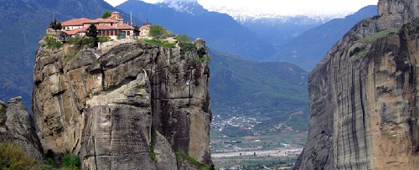
ΜΝΗΜΕΙΑ
Χ Α Ρ Ο Κ Ο Π Ε Ι Ο Π Α Ν Ε Π Ι Σ Τ Η Μ Ι Ο
Η περιφέρεια Θεσσαλίας διαθέτει πλούσια πολιτιστική παράδοση και έχει να επιδείξει από µνηµεία αρχαιότητας και βυζαντινά µνηµεία, έως και νεώτερα µνηµεία, αναπαλαιωµένα γεφύρια, µύλους κ.ά.
- Το 1989 η Unesco ενέγραψε τα Μετέωρα στον κατάλογο των Μνημείων της Παγκόσμιας Κληρονομιάς, ως ένα ιδιαίτερης σημασίας πολιτιστικό και φυσικό αγαθό.
- έξι επισκέψιμα μοναστήρια
ΜΑΘΗΜΑ: ΒΙΩΣΙΜΗ ΤΟΠΙΚΗ ΚΑΙ ΠΕΡΙΦΕΡΙΚΗ ΑΝΑΠΤΥΞΗ – ΑΣΤΙΚΗ ΑΝΑΣΥΓΚΡΟΤΗΣΗ ΣΤΗΝ Ε.Ε

Slide 16
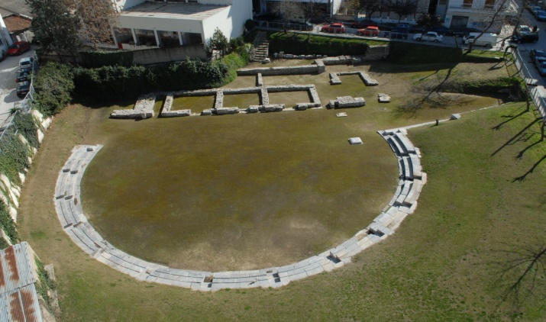
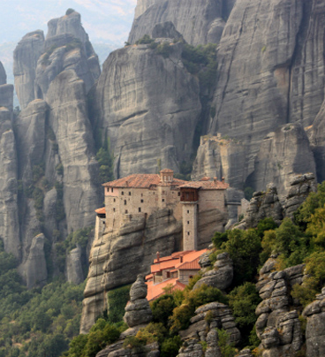
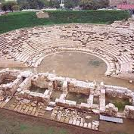
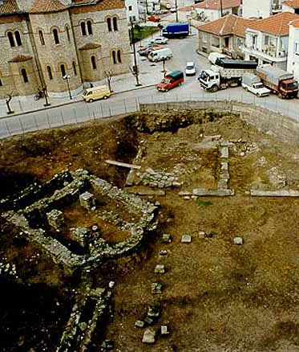
Χ Α Ρ Ο Κ Ο Π Ε Ι Ο Π Α Ν Ε Π Ι Σ Τ Η Μ Ι Ο
Αρχαίο Θέατρο Β΄ - Νομός Λάρισας
Μετέωρα –Νομός Τρικάλων
Αρχαίο Θέατρο Α΄ - Νομός Λάρισας
ΜΝΗΜΕΙΑ
ΜΑΘΗΜΑ: ΒΙΩΣΙΜΗ ΤΟΠΙΚΗ ΚΑΙ ΠΕΡΙΦΕΡΙΚΗ ΑΝΑΠΤΥΞΗ – ΑΣΤΙΚΗ ΑΝΑΣΥΓΚΡΟΤΗΣΗ ΣΤΗΝ Ε.Ε
Αρχαία Τρίκκη – Ασκληπιείο –Νομός Τρικάλων

Slide 17
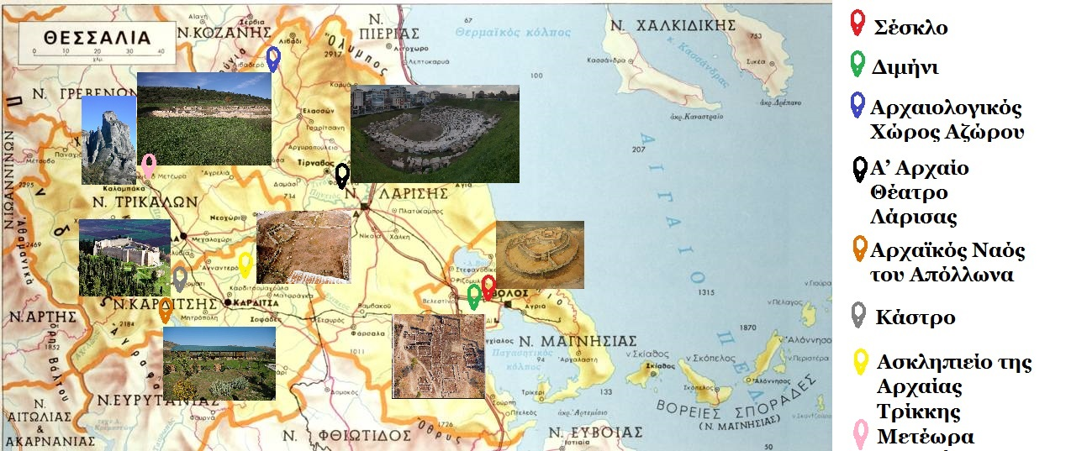
ΣΗΜΑΝΤΙΚΟΙ ΑΡΧΑΙΟΛΟΓΙΚΟΙ ΧΩΡΟΙ - ΜΟΥΣΕΙΑ - ΜΝΗΜΕΙΑ
Χ Α Ρ Ο Κ Ο Π Ε Ι Ο Π Α Ν Ε Π Ι Σ Τ Η Μ Ι Ο
ΜΑΘΗΜΑ: ΒΙΩΣΙΜΗ ΤΟΠΙΚΗ ΚΑΙ ΠΕΡΙΦΕΡΙΚΗ ΑΝΑΠΤΥΞΗ – ΑΣΤΙΚΗ ΑΝΑΣΥΓΚΡΟΤΗΣΗ ΣΤΗΝ Ε.Ε

Slide 18
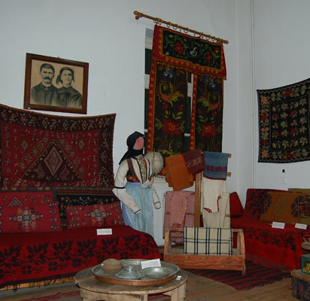
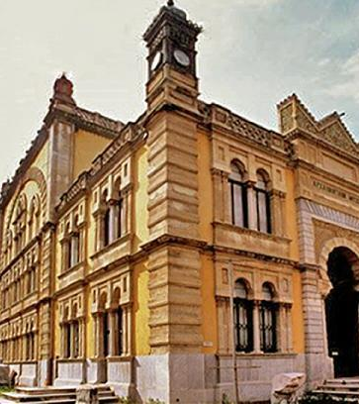
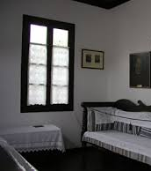
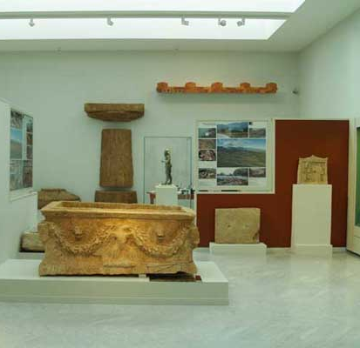
Χ Α Ρ Ο Κ Ο Π Ε Ι Ο Π Α Ν Ε Π Ι Σ Τ Η Μ Ι Ο
Δημοτικό Λαογραφικό Μουσείο
Νομός Τρικάλων
Αρχαιολογικό Μουσείο
Γενί Τζαμί – Νομός Λάρισας
Μουσείο Παπαδιαμάντη
Σκιάθος
ΜΟΥΣΕΙΑ
Αρχαιολογικό Μουσείο Καρδίτσας
ΜΑΘΗΜΑ: ΒΙΩΣΙΜΗ ΤΟΠΙΚΗ ΚΑΙ ΠΕΡΙΦΕΡΙΚΗ ΑΝΑΠΤΥΞΗ – ΑΣΤΙΚΗ ΑΝΑΣΥΓΚΡΟΤΗΣΗ ΣΤΗΝ Ε.Ε

Slide 19
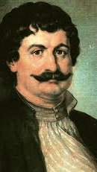
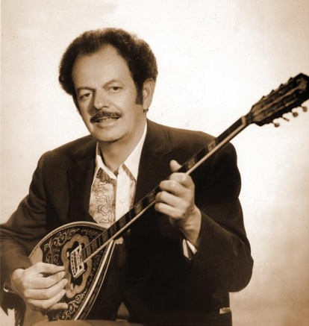
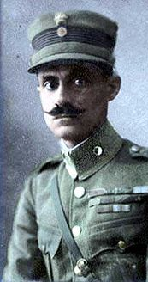
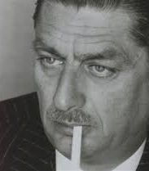
ΠΟΛΙΤΙΣΜΟΣ
Χ Α Ρ Ο Κ Ο Π Ε Ι Ο Π Α Ν Ε Π Ι Σ Τ Η Μ Ι Ο
Χοροί: ορεινοί - σταθεροί, δυναμικοί, επιβλητικοί, πεδινοί-ήρεμοι, στρωτοί, αργοί
Μουσικά όργανα: βιολί, κλαρίνο, λαούτο, σαντούρι, νταιρές
Φορεσιά: καραγκούνα (αντιπροσωπεύει μονό τα πεδινά των Τρικάλων και της Καρδίτσας), κάθε τόπος έχει τη δική του παραδοσιακή φορεσιά.
Τραγούδια: Κλεφτόπουλα, Γιατί σκορπούν τα πρόβατα, Πέρα στον πέρα μαχαλά
Ήθη και έθιμα: τα νυχτοκάλαντα των Φώτων, το γαϊτανάκι, το έθιμο του Κλήδονα στην εορτή του Αγίου Ιωάννη του Προδρόμου
ΜΑΘΗΜΑ: ΒΙΩΣΙΜΗ ΤΟΠΙΚΗ ΚΑΙ ΠΕΡΙΦΕΡΙΚΗ ΑΝΑΠΤΥΞΗ – ΑΣΤΙΚΗ ΑΝΑΣΥΓΚΡΟΤΗΣΗ ΣΤΗΝ Ε.Ε

Slide 20

Χ Α Ρ Ο Κ Ο Π Ε Ι Ο Π Α Ν Ε Π Ι Σ Τ Η Μ Ι Ο
Η ΟΙΚΟΝΟΜΙΑ ΤΗΣ ΠΕΡΙΦΕΡΕΙΑΣ ΘΕΣΣΑΛΙΑΣ
ΜΑΘΗΜΑ: ΒΙΩΣΙΜΗ ΤΟΠΙΚΗ ΚΑΙ ΠΕΡΙΦΕΡΙΚΗ ΑΝΑΠΤΥΞΗ – ΑΣΤΙΚΗ ΑΝΑΣΥΓΚΡΟΤΗΣΗ ΣΤΗΝ Ε.Ε

Slide 21
Χ Α Ρ Ο Κ Ο Π Ε Ι Ο Π Α Ν Ε Π Ι Σ Τ Η Μ Ι Ο
Πρωτογενής Τομέας
Φυτική παραγωγή: σκληρό σιτάρι, βιομηχανικά φυτά (κυρίως αχλάδια και βιομηχανική ντομάτα), νωπά λαχανικά
Κτηνοτροφία: αιγοπροβατοτροφία
Δευτερογενής Τομέας
Μεταποίηση και κατασκευές
Ο κλάδος των γαλακτοκομικών είναι κυρίαρχος ως προς τον κύκλο εργασιών και την απασχόληση
135 επιχειρήσεις από 269 σε επίπεδο χώρας δραστηριοποιούνται στον κλάδο «Μεταλλικά Προϊόντα και Κατασκευές»
Στον κλάδο της «βιομηχανίας ξύλου και κατασκευής προϊόντων από ξύλο και φελλό» δραστηριοποιούνται άλλες 468 επιχειρήσεις.
Τριτογενής Τομέας
Σημαντικοί τουριστικοί πόροι και υποδομές, με δυνατότητα ανάπτυξης όλων των μορφών τουρισμού. Μετέωρα (Ν. Τρικάλων), Λίμνη Ταυρωπού η περιοχή Σμοκόβου (Ν. Καρδίτσας), Όλυμπος-Τέμπη και Κίσαβος (Ν. Λαρίσης), Πήλιο (Ν. Μαγνησίας)
ΜΑΘΗΜΑ: ΒΙΩΣΙΜΗ ΤΟΠΙΚΗ ΚΑΙ ΠΕΡΙΦΕΡΙΚΗ ΑΝΑΠΤΥΞΗ – ΑΣΤΙΚΗ ΑΝΑΣΥΓΚΡΟΤΗΣΗ ΣΤΗΝ Ε.Ε

Slide 22
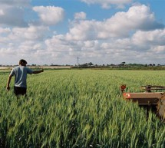
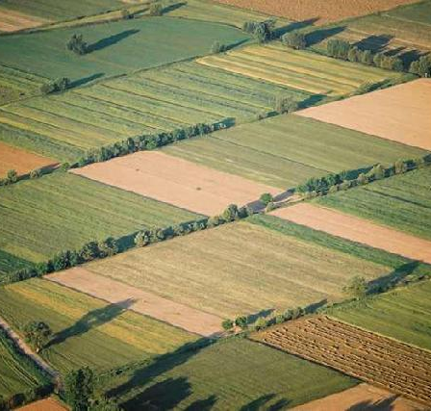
Χ Α Ρ Ο Κ Ο Π Ε Ι Ο Π Α Ν Ε Π Ι Σ Τ Η Μ Ι Ο
ΠΡΩΤΟΓΕΝΗΣ ΤΟΜΕΑΣ
Η Θεσσαλία σύμφωνα με στοιχεία της ΕΛ.ΣΤΑΤ έχει σημαντική θέση σε ορισμένα είδη καλλιεργειών σε σχέση με τις άλλες περιφέρειες.
Γεωργικά προϊόντα: Δημητριακά, βαμβάκι, ζαχαρότευτλα, εσπεριδοειδή, κηπευτικά, λάδι.
Εκτρέφονται: Βοοειδή, πρόβατα, πουλερικά.
Η γεωργία συνεισφέρει κατά 66% στο εισόδημα της Περιφέρειας από τον πρωτογενή τομέα.
Ο Θεσσαλικός κάμπος (μεγαλύτερη πεδιάδα της χώρας) και η προσαρμοστικότητα των παραγωγών στις νέες εξελίξεις της τεχνολογίας και της αγοράς ενισχύουν τον πρωτογενή τομέα.
ΜΑΘΗΜΑ: ΒΙΩΣΙΜΗ ΤΟΠΙΚΗ ΚΑΙ ΠΕΡΙΦΕΡΙΚΗ ΑΝΑΠΤΥΞΗ – ΑΣΤΙΚΗ ΑΝΑΣΥΓΚΡΟΤΗΣΗ ΣΤΗΝ Ε.Ε

Slide 23

Χ Α Ρ Ο Κ Ο Π Ε Ι Ο Π Α Ν Ε Π Ι Σ Τ Η Μ Ι Ο
ΠΛΕΟΝΕΚΤΗΜΑΤΑ
Πεδινό και εύφορο έδαφος.
Ικανοποιητικό ποσοστό αρδευόμενων εκτάσεων.
Μεγάλο μέσο μέγεθος αγροτεμαχίων.
Υψηλός βαθμός εκμηχάνισης των καλλιεργειών, εξασφαλίζουν γενικά αυξημένες στρεμματικές αποδόσεις
ΜΕΙΟΝΕΚΤΗΜΑΤΑ
Η έλλειψη επαρκών ποσοτήτων νερού.
Το χαμηλό εκπαιδευτικό επίπεδο των αγροτών.
Οι οργανωτικές ελλείψεις στο κύκλωμα παραγωγής, μεταποίησης και εμπορίας.
ΕΥΚΑΙΡΙΕΣ
Οι πολίτες έχουν ευκαιρίες για ανάπτυξη των καλλιεργιών τους με καλύτερους τρόπους, ώστε να έχουν καλύτερη απόδοση.
ΚΙΝΔΥΝΟΙ
Μείωση του ποσοστού συμμετοχής στο συνολικό ΑΕΠ, οφείλεται στις πιέσεις που δέχεται η γεωργία, στον περιορισμό του εισοδήματος, στη μείωση των γεωργικών επαγγελμάτων και την προσπάθεια αναδιάρθρωσης της παραγωγικής δραστηριότητας.
ΠΡΩΤΟΓΕΝΗΣ ΤΟΜΕΑΣ ΠΑΡΑΓΩΓΗΣ
ΜΑΘΗΜΑ: ΒΙΩΣΙΜΗ ΤΟΠΙΚΗ ΚΑΙ ΠΕΡΙΦΕΡΙΚΗ ΑΝΑΠΤΥΞΗ – ΑΣΤΙΚΗ ΑΝΑΣΥΓΚΡΟΤΗΣΗ ΣΤΗΝ Ε.Ε

Slide 24

Χ Α Ρ Ο Κ Ο Π Ε Ι Ο Π Α Ν Ε Π Ι Σ Τ Η Μ Ι Ο
ΔΕΥΤΕΡΟΓΕΝΗΣ ΤΟΜΕΑΣ
Παραγωγή βασικών μετάλλων, κατασκευή μεταλλικών προϊόντων, μηχανημάτων και ειδών εξοπλισμού, προϊόντα από μη μεταλλικά υλικά, βιομηχανία τροφίμων και ποτών, παραγωγή κλωστοϋφαντουργικών υλών, επεξεργασία ξύλου και κατασκευή προϊόντων από ξύλο
Η συμμετοχή της μεταποίησης στο δευτερογενή τομέα της Θεσσαλίας είναι πιο υψηλή με το μέσο όρο της Ελλάδας π.χ Θεσσαλία 61,85 % ενώ Ελλάδα 51,80%
ΜΑΘΗΜΑ: ΒΙΩΣΙΜΗ ΤΟΠΙΚΗ ΚΑΙ ΠΕΡΙΦΕΡΙΚΗ ΑΝΑΠΤΥΞΗ – ΑΣΤΙΚΗ ΑΝΑΣΥΓΚΡΟΤΗΣΗ ΣΤΗΝ Ε.Ε

Slide 25
ΔΕΥΤΕΡΟΓΕΝΗΣ ΤΟΜΕΑΣ ΠΑΡΑΓΩΓΗΣ
Χ Α Ρ Ο Κ Ο Π Ε Ι Ο Π Α Ν Ε Π Ι Σ Τ Η Μ Ι Ο
ΠΛΕΟΝΕΚΤΗΜΑΤΑ
Η επεξεργασία γεωργικών προϊόντων κατέχει σημαντική θέση στην μεταποίηση.
Αναπτύσσεται η επεξεργασία ξύλου, η υφαντουργία, η παραγωγή ενδυμάτων, τροφίμων, χάρτου, μηχανολογικών και μηχανουργικών κατεργασιών
ΜΕΙΟΝΕΚΤΗΜΑΤΑ
Έλλειψη υποδομών.
Έλλειψη σύγχρονων μεθόδων
ΕΥΚΑΙΡΙΕΣ
Με το νέο οδικό δίκτυο δημιουργούνται μικρές βιοτεχνίες σε αναπτυσσόμενους οικισμούς του δήμου.
ΚΙΝΔΥΝΟΙ
Η έλλειψη υποδομών αλλά και νέων μεθόδων τεχνολογίας, μπορεί να οδηγήσει αρκετούς νέους στη μετανάστευση.
ΜΑΘΗΜΑ: ΒΙΩΣΙΜΗ ΤΟΠΙΚΗ ΚΑΙ ΠΕΡΙΦΕΡΙΚΗ ΑΝΑΠΤΥΞΗ – ΑΣΤΙΚΗ ΑΝΑΣΥΓΚΡΟΤΗΣΗ ΣΤΗΝ Ε.Ε

Slide 26
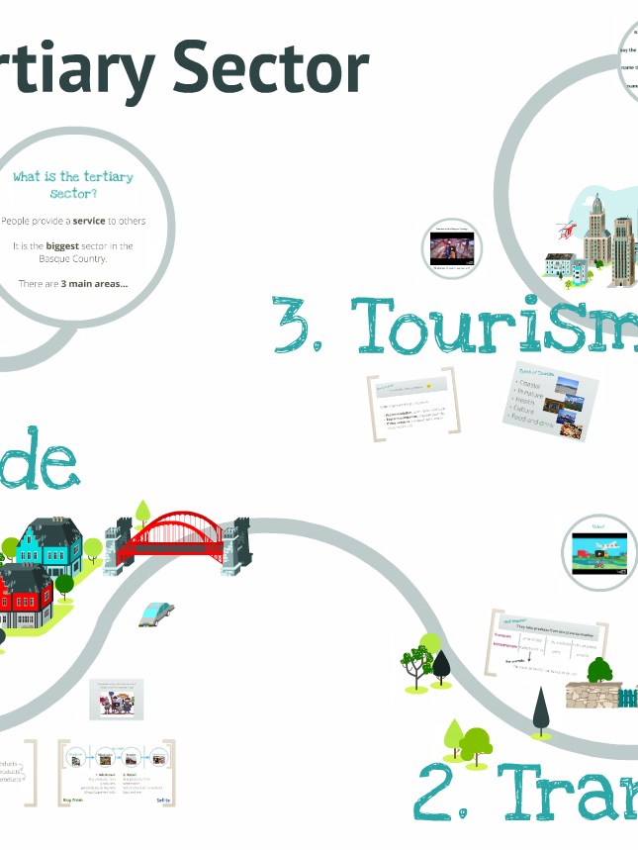
Χ Α Ρ Ο Κ Ο Π Ε Ι Ο Π Α Ν Ε Π Ι Σ Τ Η Μ Ι Ο
ΤΡΙΤΟΓΕΝΗΣ ΤΟΜΕΑΣ
Η Περιφέρεια διαθέτει σημαντικούς τουριστικούς πόρους (φυσικό περιβάλλον, παραδοσιακούς οικισμούς, αρχαιολογικούς χώρους) που συγκεντρώνονται κυρίως στην ανατολική παραλιακή ζώνη, τα νησιά και τις ορεινές ζώνες.
Σηµαντικές τουριστικές ροές συγκεντρώνουν η Πίνδος, τα ορεινά χωριά Ελάτη και Περτούλι, καθώς και το μοναδικό σύμπλεγμα των Μετεώρων. Στην περιοχή του Περτουλίου λειτουργεί χιονοδροµικό κέντρο, όπου έχει εγκατασταθεί ski-lift και δίνεται έµφαση στην ανάπτυξη χειµερινού τουρισµού.
Ανάπτυξη παρουσιάζει επίσης ο αθλητισµός αναψυχής, όπως αναρρίχηση, rafting, κανό, καγιάκ, monoraft σε λίµνη και ποτάµι, ιππασία, ποδήλατο βουνού, αλεξίπτωτο πλαγιάς, τοξοβολία και χειµερινό σκι.
Η τουρισμός στο Νομό Μαγνησίας είναι ιδιαίτερα αναπτυγμενος.
ΜΑΘΗΜΑ: ΒΙΩΣΙΜΗ ΤΟΠΙΚΗ ΚΑΙ ΠΕΡΙΦΕΡΙΚΗ ΑΝΑΠΤΥΞΗ – ΑΣΤΙΚΗ ΑΝΑΣΥΓΚΡΟΤΗΣΗ ΣΤΗΝ Ε.Ε

Slide 27
ΤΡΙΤΟΓΕΝΗΣ ΤΟΜΕΑΣ ΠΑΡΑΓΩΓΗΣ
Χ Α Ρ Ο Κ Ο Π Ε Ι Ο Π Α Ν Ε Π Ι Σ Τ Η Μ Ι Ο
ΠΛΕΟΝΕΚΤΗΜΑΤΑ
Εμπορική δραστηριότητα και ο κλάδος των διαφόρων υπηρεσιών λόγω της στρατηγικής γεωγραφικής θέσης.
ΜΕΙΟΝΕΚΤΗΜΑΤΑ
Έλλειψη υποδομών, περιφερειακών αγορών, τυποποίησης και σύγχρονης οργάνωσης της εμπορίας των προϊόντων
ΕΥΚΑΙΡΙΕΣ
Σημαντική οικονομική δραστηριότητα τα τελευταία χρόνια αναπτύσσεται και στον τουρισμό μιας και ο νομός διαθέτει σημαντικές περιοχές υψηλής φήμης, Όλυμπος, Τέμπη καθώς και σημαντικά παράλια.
ΚΙΝΔΥΝΟΙ
Η έλλειψη των μεθόδων που χρησιμοποιούν για οργάνωση αλλά και εμπορία των προϊόντων, μπορεί να επιφέρει αρνητικές συνέπειες αν δεν προσεχθεί.
ΜΑΘΗΜΑ: ΒΙΩΣΙΜΗ ΤΟΠΙΚΗ ΚΑΙ ΠΕΡΙΦΕΡΙΚΗ ΑΝΑΠΤΥΞΗ – ΑΣΤΙΚΗ ΑΝΑΣΥΓΚΡΟΤΗΣΗ ΣΤΗΝ Ε.Ε

Slide 28
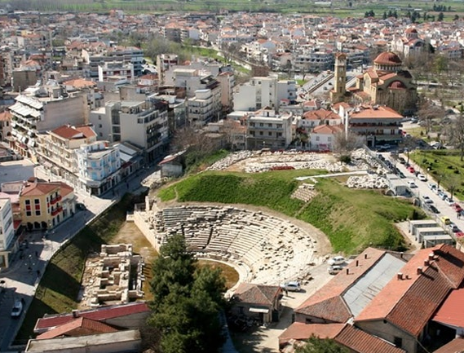
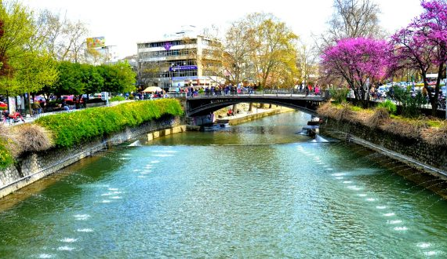
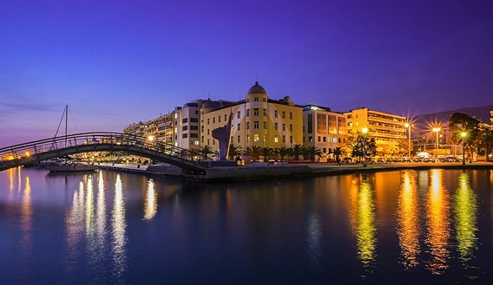
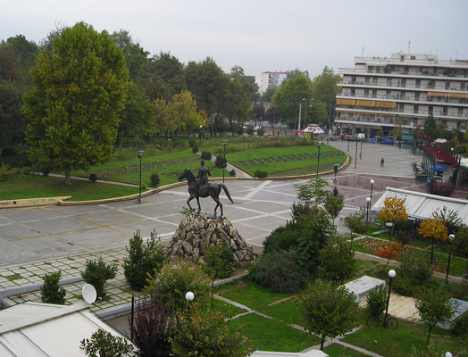
Χ Α Ρ Ο Κ Ο Π Ε Ι Ο Π Α Ν Ε Π Ι Σ Τ Η Μ Ι Ο
ΜΑΘΗΜΑ: ΒΙΩΣΙΜΗ ΤΟΠΙΚΗ ΚΑΙ ΠΕΡΙΦΕΡΙΚΗ ΑΝΑΠΤΥΞΗ – ΑΣΤΙΚΗ ΑΝΑΣΥΓΚΡΟΤΗΣΗ ΣΤΗΝ Ε.Ε

Slide 29
Χ Α Ρ Ο Κ Ο Π Ε Ι Ο Π Α Ν Ε Π Ι Σ Τ Η Μ Ι Ο
ΠΕΡΙΦΕΡΕΙΑΚΟ ΕΠΙΧΕΙΡΗΣΙΑΚΟ ΠΡΟΓΡΑΜΜΑ ΘΕΣΣΑΛΙΑΣ – ΣΤΕΡΕΑΣ ΕΛΛΑΔΑΣ – ΗΠΕΙΡΟΥ
Το Περιφερειακό Επιχειρησιακό Πρόγραμμα Θεσσαλίας – Στερεάς Ελλάδας και Ηπείρου → (συγκροτεί μαζί με 8 Τομεακά & 12 Προγράμματα Ευρωπαϊκής Εδαφικής Συνεργασίας το) Εθνικό Στρατηγικό Πλαίσιο Αναφοράς (ΕΣΠΑ) 2007 – 2013.
Στρατηγικός Στόχος:
  Ενίσχυση ανταγωνιστικότητας, ελκυστικότητα και εξωστρέφεια της οικονομίας με βελτίωση χωρικής και κοινωνικής συνοχής καθώς και υιοθέτηση αειφόρων μεθόδων ανάπτυξης παραγωγικών δραστηριοτήτων και διαχείριση φυσικού και δομημένου περιβάλλοντος.
ΜΑΘΗΜΑ: ΒΙΩΣΙΜΗ ΤΟΠΙΚΗ ΚΑΙ ΠΕΡΙΦΕΡΙΚΗ ΑΝΑΠΤΥΞΗ – ΑΣΤΙΚΗ ΑΝΑΣΥΓΚΡΟΤΗΣΗ ΣΤΗΝ Ε.Ε

Slide 30
ΥΛΟΠΟΙΗΣΗ ΜΕΣΩ ΠΑΡΕΜΒΑΣΩΝ ΠΕΠ ΘΕΣΣΑΛΙΑΣ, ΣΤΕΡΕΑΣ ΕΛΛΑΔΑΣ ΚΑΙ ΗΠΕΙΡΟΥ
Χ Α Ρ Ο Κ Ο Π Ε Ι Ο Π Α Ν Ε Π Ι Σ Τ Η Μ Ι Ο
Οι στρατηγικές παρεμβάσεις καλύπτουν 8 γενικούς στόχους:
Βελτίωση ανταγωνιστικότητας, εξωστρέφειας, ποιότητας και καινοτομικής ικανότητας επιχειρήσεων,
Βελτίωση προσπελασιμότητας, με δημιουργία και αναβάθμιση υποδομών και ενδοπεριφερειακών και δια-περιφερειακών δικτύων,
Ανάπτυξη ανθρώπινου δυναμικού,
Αειφορική διαχείριση φυσικού και δομημένου περιβάλλοντος και φυσικών πόρων,
Ενίσχυση ενδοπεριφερειακής οικονομικής και κοινωνικής συνοχής,
Ενίσχυση διαπεριφερειακής συνεργασίας,
Αξιοποίηση τουρισμού και πολιτισμού για βιώσιμη ανάπτυξη,
Προώθηση ψηφιακής σύγκλισης.
ΜΑΘΗΜΑ: ΒΙΩΣΙΜΗ ΤΟΠΙΚΗ ΚΑΙ ΠΕΡΙΦΕΡΙΚΗ ΑΝΑΠΤΥΞΗ – ΑΣΤΙΚΗ ΑΝΑΣΥΓΚΡΟΤΗΣΗ ΣΤΗΝ Ε.Ε

Slide 31
ΣΤΡΑΤΗΓΙΚΟΙ ΣΤΟΧΟΙ ΑΝΑΠΤΥΞΗΣ ΤΗΣ ΠΕΡΙΦΕΡΕΙΑΣ ΘΕΣΣΑΛΙΑΣ
Χ Α Ρ Ο Κ Ο Π Ε Ι Ο Π Α Ν Ε Π Ι Σ Τ Η Μ Ι Ο
Προστασία, βελτίωση και βιώσιμη αξιοποίηση φυσικού και δομημένου αστικού περιβάλλοντος,
Βιώσιμη ανάπτυξη πολιτισμού και σύνδεση με τουριστικές διαδρομές και οικονομία,
Ανάπτυξη κοινωνικών υποδομών για βελτίωση ποιότητας ζωής πολιτών ΕΠ Θεσαλλίας, Στερεάς Ελλάδας και Ηπείρου,
Βελτίωση και ανάπτυξη ανθρώπινων πόρων και βελτίωση απασχόλησης,
Βελτίωση χωρικής συνοχής και ισόρροπης ανάπτυξης της περιφέρειας μέσω ενίσχυσης της ποιότητας ζωής ειδικών μειονεκτικών περιοχών
Βιώσιμη αστική ανάπτυξη και βιώσιμη ανάπτυξη ειδικών περιοχών
ΜΑΘΗΜΑ: ΒΙΩΣΙΜΗ ΤΟΠΙΚΗ ΚΑΙ ΠΕΡΙΦΕΡΙΚΗ ΑΝΑΠΤΥΞΗ – ΑΣΤΙΚΗ ΑΝΑΣΥΓΚΡΟΤΗΣΗ ΣΤΗΝ Ε.Ε

Slide 32
ΠΡΟΒΛΗΜΑΤΑ ΚΑΙ ΑΔΥΝΑΜΙΕΣ ΣΤΗΝ ΕΦΑΡΜΟΓΗ ΤΩΝ ΣΤΡΑΤΗΓΙΚΩΝ ΣΤΟΧΩΝ
Χ Α Ρ Ο Κ Ο Π Ε Ι Ο Π Α Ν Ε Π Ι Σ Τ Η Μ Ι Ο
Σημαντικές ενδοπεριφερειακές αναπτυξιακές ανισότητες
Προβλήματα αστικού διαχωρισμού
Προβλήματα έλλειψης σχεδιασμού αστικού χώρου
Επιβάρυνση παράκτιων ζωνών με άναρχη, διάσπαρτη δόμηση και περιαστικών ζωνών με εκτός σχεδίου δόμηση/άναρχη αστική διάχυση
Καταστροφή κτηρίων παραδοσιακού χαρακτήρα
Εγκαταλελειμμένα βιομηχανικά κτήρια σε αστικά κέντρα
Μικροί οικισμοί
Περιορισμός αστικών αναπλάσεων στο φυσικό σχεδιασμό
Έλλειψη εξειδίκευσης περιφερειακού χωροταξικού σχεδιασμού
Έλλειψη σχεδίων χρήσεων γης εξωοικιστικού χώρου
Έλλειψη συστημάτων μητροπολιτικής διακυβέρνησης στα μεγάλα πολεοδομικά συγκροτήματα
Μεγάλος αριθμός οργανισμών τοπικής αυτοδιοίκησης
ΜΑΘΗΜΑ: ΒΙΩΣΙΜΗ ΤΟΠΙΚΗ ΚΑΙ ΠΕΡΙΦΕΡΙΚΗ ΑΝΑΠΤΥΞΗ – ΑΣΤΙΚΗ ΑΝΑΣΥΓΚΡΟΤΗΣΗ ΣΤΗΝ Ε.Ε

Slide 33

Χ Α Ρ Ο Κ Ο Π Ε Ι Ο Π Α Ν Ε Π Ι Σ Τ Η Μ Ι Ο
SWOT ΑΝΑΛΥΣΗ
ΠΕΡΙΦΕΡΕΙΑΣ ΘΕΣΣΑΛΙΑΣ
- Πλεονεκτήματα - Ευκαιρίες
- Μειονεκτήματα - Κίνδυνοι
ΜΑΘΗΜΑ: ΒΙΩΣΙΜΗ ΤΟΠΙΚΗ ΚΑΙ ΠΕΡΙΦΕΡΙΚΗ ΑΝΑΠΤΥΞΗ – ΑΣΤΙΚΗ ΑΝΑΣΥΓΚΡΟΤΗΣΗ ΣΤΗΝ Ε.Ε

Slide 34
ΠΛΕΟΝΕΚΤΗΜΑΤΑ ΠΕΡΙΦΕΡΕΙΑΣ ΘΕΣΣΑΛΙΑΣ
Παραγωγικό προφίλ με ανεπτυγμένους όλους τους κλάδους παραγωγής
Λειτουργία Πανεπιστημιακών ιδρυμάτων
Κεντρική γεωγραφική θέση
Μικτή οικονομική βάση που στηρίζεται τόσο στην πρωτογενη και δευτερογενή παραγωγη, όσο και στον τουριστικο τομεα
Η αρκετά ισχυρή μεταποίηση, η οποία μπορεί να οδηγήσει σε αναπτυξιακή απογείωση αν εκσυγχρονιστεί
Η Θεσσαλία είναι μια καινοτόμος Περιφέρεια
Υπάρχουν οργανωμένες δομές παραγωγών, στις οποίες μπορεί να εισαχθεί καινοτομία
Σημαντικοί βιοποικιλότητα, με πλούσια τοπική πανίδα και χλωρίδα
Ανάδειξη παραδοσιακών - τοπικών προϊόντων και δυνατότητες υποστήριξης της μεταποίησης
Ανάπτυξη υποδοµών εναλλακτικού τουρισµού

Slide 35
ΜΕΙΟΝΕΚΤΗΜΑΤΑ ΠΕΡΙΦΕΡΕΙΑΣ ΘΕΣΣΑΛΙΑΣ
Χαμηλό επίπεδο επενδύσεων Έρευνας και Ανάπτυξης στον τομέα των επιχειρήσεων και υπηρεσιών
Υψηλό κόστος για την εισαγωγή καινοτομίας
Υψηλό κόστος στην παραγωγή γεωργικών προϊόντων
Ελλιπής εκπαίδευση παραγωγών και μέγεθος γεωργικών εκμεταλλεύσεων που δυσκολεύει την εισαγωγή καινοτομίας λόγω μεγαλύτερου ρίσκου
Ο αγροτικός χώρος παραδοσιακά με δυσκολία υιοθετεί την καινοτομία
Πληθυσμιακή αποδυνάμωση της υπαίθρου
Χαμηλή ανταγωνιστικότητα προϊόντων και αγορών
Χαμηλό επίπεδο εκπαίδευσης και εξειδίκευσης ανθρώπινου δυναμικού
Ανάγκη καταπολέµησης της ανεργίας
Απουσία πιστοποίησης τοπικών προϊόντων και ενιαίας προβολής
Μείωση και γήρανση του πληθυσµού και αύξηση ανεργίας

Slide 36
ΕΥΚΑΙΡΙΕΣ ΠΕΡΙΦΕΡΕΙΑΣ ΘΕΣΣΑΛΙΑΣ
Αυξανόμενη ζήτηση ποιοτικών προϊόντων
Αύξηση της παγκόσμιας ζήτησης ποιοτικών υπηρεσιών στον τομέα του τουρισμού
∆υνατότητες αποτελεσµατικής απορρόφησης χρηµατοδότησης και ενισχύσεων
Ανάπτυξη υποδοµών και υποστηρικτικών δικτύων
Προοπτικές ανάπτυξης των παραγωγικών τοµέων της οικονοµίας
Αξιοποίηση φυσικών και πολιτιστικών πόρων και ανάπτυξη εναλλακτικών οικονοµικών δραστηριοτήτων
Παραγωγή νέων προϊόντων για την αντικατάσταση απωλειών από φθίνουσες καλλιέργειες και για τη βελτίωση του αγροτικού εισοδήματος

Slide 37
ΚΙΝΔΥΝΟΙ ΠΕΡΙΦΕΡΕΙΑΣ ΘΕΣΣΑΛΙΑΣ
Υψηλά επίπεδα επιχειρηματικού κινδύνου στην περιφέρεια
Υπάρχουν ελάχιστες επενδύσεις στο χώρο της έρευνας και τεχνολογίας
Γραφειοκρατία
Ύπαρξη ισχυρών ανταγωνιστών
Δεν υπάρχουν διαθέσιμα κεφάλαια, ούτε κεφάλαια για την προώθηση της καινοτομίας
Ανεπάρκεια τουριστικών υποδοµών και περιβαλλοντική υποβάθμιση

Slide 38
Χ Α Ρ Ο Κ Ο Π Ε Ι Ο Π Α Ν Ε Π Ι Σ Τ Η Μ Ι Ο
ΑΣΤΙΚΟ ΔΙΚΤΥΟ ΠΕΡΙΦΕΡΕΙΑΣ ΘΕΣΣΑΛΙΑΣ
Αναπτυξιακός Ρόλος Αναπτυξιακές Υποδομές Προωθητικές Δραστηριότητες
- Λάρισα ” ” ”
- Βόλος ” ” ”
- Τρίκαλα ” ” ”
- Καρδίτσα ” ” ”
ΜΑΘΗΜΑ: ΒΙΩΣΙΜΗ ΤΟΠΙΚΗ ΚΑΙ ΠΕΡΙΦΕΡΙΚΗ ΑΝΑΠΤΥΞΗ – ΑΣΤΙΚΗ ΑΝΑΣΥΓΚΡΟΤΗΣΗ ΣΤΗΝ Ε.Ε

Slide 39

Χ Α Ρ Ο Κ Ο Π Ε Ι Ο Π Α Ν Ε Π Ι Σ Τ Η Μ Ι Ο
ΕΝΙΣΧΥΣΗ ΤΩΝ ΜΕΤΑΦΟΡΩΝ
Οδικές Μεταφορές
Διευρωπαϊκοί Άξονες
Εθνικοί / Διαπεριφερειακοί Άξονες
Ενδοπεριφερειακοί Άξονες
Σιδηροδρομικές Μεταφορές
Θαλάσσιες Μεταφορές
Κύρια Λιμάνια
Δευτερεύοντα Λιμάνια
Αεροπορικές Μεταφορές
Αεροδρόμια
Ελικοδρόμια
ΜΑΘΗΜΑ: ΒΙΩΣΙΜΗ ΤΟΠΙΚΗ ΚΑΙ ΠΕΡΙΦΕΡΙΚΗ ΑΝΑΠΤΥΞΗ – ΑΣΤΙΚΗ ΑΝΑΣΥΓΚΡΟΤΗΣΗ ΣΤΗΝ Ε.Ε

Slide 40

Χ Α Ρ Ο Κ Ο Π Ε Ι Ο Π Α Ν Ε Π Ι Σ Τ Η Μ Ι Ο
ΥΠΟΔΟΜΕΣ ΣΤΗΝ ΕΝΕΡΓΕΙΑ
Διασύνδεση της περιφέρειας με το δίκτυο φυσικού αεριού
Ανάπτυξη ηπίων - ανανεώσιμων πηγών ενέργειας με σεβασμό στην προστασία της φυσικής και πολιτιστικής κληρονομίας (υδροδυναμικής, ηλιακής, αιολικής, βιομάζα με εισαγωγή ενεργειακών καλλιεργειών σε κατάλληλες περιοχές).
Εξοικονόμηση ενέργειας με κατάλληλα μέτρα.
ΜΑΘΗΜΑ: ΒΙΩΣΙΜΗ ΤΟΠΙΚΗ ΚΑΙ ΠΕΡΙΦΕΡΙΚΗ ΑΝΑΠΤΥΞΗ – ΑΣΤΙΚΗ ΑΝΑΣΥΓΚΡΟΤΗΣΗ ΣΤΗΝ Ε.Ε

Slide 41

Χ Α Ρ Ο Κ Ο Π Ε Ι Ο Π Α Ν Ε Π Ι Σ Τ Η Μ Ι Ο
ΥΠΟΔΟΜΕΣ ΣΤΙΣ ΤΗΛΕΠΙΚΟΙΝΩΝΙΕΣ
Ανάπτυξη τηλεπικοινωνιακού δικτύου μεγάλης χωρητικότητας βασισμένου σε προηγμένες τεχνολογίες επικοινωνιών.
Οπτικές ίνες με ταχύτητες γραμμών :
High Speed Broadband ADSL2+,
Superfast Broadband FTTC,
Ultrafast Broadband FTTPoD,
Hyperfast or Gigabit FTTP
ΜΑΘΗΜΑ: ΒΙΩΣΙΜΗ ΤΟΠΙΚΗ ΚΑΙ ΠΕΡΙΦΕΡΙΚΗ ΑΝΑΠΤΥΞΗ – ΑΣΤΙΚΗ ΑΝΑΣΥΓΚΡΟΤΗΣΗ ΣΤΗΝ Ε.Ε

Slide 42
Χ Α Ρ Ο Κ Ο Π Ε Ι Ο Π Α Ν Ε Π Ι Σ Τ Η Μ Ι Ο
ΑΝΑΒΑΘΜΙΣΗ ΕΝΔΟΠΕΡΙΦΕΡΕΙΑΚΩΝ ΧΩΡΩΝ
Ορεινός Χώρος
Αγροτικός Χώρος
Παράκτιες Περιοχές
ΜΑΘΗΜΑ: ΒΙΩΣΙΜΗ ΤΟΠΙΚΗ ΚΑΙ ΠΕΡΙΦΕΡΙΚΗ ΑΝΑΠΤΥΞΗ – ΑΣΤΙΚΗ ΑΝΑΣΥΓΚΡΟΤΗΣΗ ΣΤΗΝ Ε.Ε

Slide 43
Μερικά από τα αναπτυξιακά έργα που έχουν ολοκληρωθεί :
Χ Α Ρ Ο Κ Ο Π Ε Ι Ο Π Α Ν Ε Π Ι Σ Τ Η Μ Ι Ο
Στη συγκοινωνία:
Κατασκευή Οδικών Τημάτων της Ε.Ο. Λαρίσης - Τρικάλων
Ολοκλήρωση Επαρχιακής Οδού Λάρισας Καρδίτσας
Ε.Ο. Τρικάλων Αρτας - Τμήμα από Γέφυρα Καραβόπορου έως Λυγαριά
Κατασκευή Γέφυρας Μετά Προσβάσεων Στον Πορταϊκό Ποταμό
Στην εκπαιδευση:
Kατασκευή κτιριακών εγκαταστάσεων ΤΕΦΑΑ
Κατασκευή Διδακτηρίου Δημοτικού Σχολείου Σωτήρας
5o Νηπιαγωγείο Βόλου
17ο Νηπιαγωγείο Βόλου
2ο & 5ο Γυμνάσια -2ο Λύκειο Καρδίτσας (Αποπεράτωση) Προμήθεια Εξοπλισμού Ειδικών Σχολείων Δήμου Αλμυρού, Ρήγα Φεραίου
ΜΑΘΗΜΑ: ΒΙΩΣΙΜΗ ΤΟΠΙΚΗ ΚΑΙ ΠΕΡΙΦΕΡΙΚΗ ΑΝΑΠΤΥΞΗ – ΑΣΤΙΚΗ ΑΝΑΣΥΓΚΡΟΤΗΣΗ ΣΤΗΝ Ε.Ε

Slide 44
Χ Α Ρ Ο Κ Ο Π Ε Ι Ο Π Α Ν Ε Π Ι Σ Τ Η Μ Ι Ο
Υγεία
Διαμορφώσεις στις Εγκαταστάσεις του ΚΕΘΕΑ – ΕΞΟΔΟΣ
Εξοπλισμός των Χειρουργείων του Πανεπιστημιακού Νοσοκομείου Λάρισας
Εξοπλισμός για την Ουρολογική Κλινική του Πανεπιστημιακού Νοσοκομείου
Εξοπλισμός για τμήματα του Πανεπιστημιακού Νοσοκομείου Λάρισας
Εξοπλισμός για τις Ανάγκες του Τμήματος Επειγόντων Περιστατικών
Ενίσχυση των κέντρων υγείας της Θεσσαλίας με ασθενοφόρα
Εξοπλισμός για τη Μονάδα Τεχνητού Νεφρού και την Κλινική Καρδιάς
Εξοπλισμός για το Νεογνολογικό Τμήμα, την Κεντρική Αποστείρωση
Εξοπλισμός για την Γαστρεντερολογική Κλινική του Πανεπιστημιακού Νοσοκομείου
Προμήθεια Ηλεκτρομηχανολογικού Εξοπλισμού του Γενικού Νοσοκομείου
ΜΑΘΗΜΑ: ΒΙΩΣΙΜΗ ΤΟΠΙΚΗ ΚΑΙ ΠΕΡΙΦΕΡΙΚΗ ΑΝΑΠΤΥΞΗ – ΑΣΤΙΚΗ ΑΝΑΣΥΓΚΡΟΤΗΣΗ ΣΤΗΝ Ε.Ε

Slide 45
Χ Α Ρ Ο Κ Ο Π Ε Ι Ο Π Α Ν Ε Π Ι Σ Τ Η Μ Ι Ο
Περιβάλλον
SY_CULTour
Πολιτισμός Τουρισμός. Το έργο αφορά την καταγραφή και διάσωση της πολιτισμικής κληρονομιάς Περιέχει δράσεις για την προώθηση του αγροτουρισμού ως εναλλακτική πηγή εσόδων των κατοίκων των απομακρυσμένων αγροτικών περιοχών)
Mild Home
νέργεια. Σκοπός του έργου είναι η μικρή κατανάλωση ενέργειας, σχεδόν μηδενικές εκπομπές ενέργειας και προσιτές λειτουργικές δαπάνες.
Sigma4water.
Το έργο εστιάζει στην αποκατάσταση, διαχείριση και αξιοποίηση λιμνών και υγροτόπων. Σκοπός του είναι η αναβάθμιση της ποιότητας ζωής με έμφαση στην προστασία του περιβάλλοντος. Ευαισθητοποίηση για τη βιώσιμη ανάπτυξη ειδικά προς τους πολίτες και όλα τα ενδιαφερόμενα μέρη και τους δικαιούχους.
2BPARKS
Περιβάλλον Προστατευόμενες περιοχές. Σκοπός του έργου είναι η προώθηση της πράσινης ανάπτυξης, η ενίσχυση της ευαισθητοποίησης των τοπικών αρχών και των πολιτών και τη μείωση των οικονομικών και κοινωνικών επιπτώσεων από τις ανθρωπογενείς πιέσεις που δέχεται το περιβάλλον.
ΜΑΘΗΜΑ: ΒΙΩΣΙΜΗ ΤΟΠΙΚΗ ΚΑΙ ΠΕΡΙΦΕΡΙΚΗ ΑΝΑΠΤΥΞΗ – ΑΣΤΙΚΗ ΑΝΑΣΥΓΚΡΟΤΗΣΗ ΣΤΗΝ Ε.Ε

Slide 46
ΣΥΜΠΕΡΑΣΜΑΤΑ
Χ Α Ρ Ο Κ Ο Π Ε Ι Ο Π Α Ν Ε Π Ι Σ Τ Η Μ Ι Ο
Η περιφέρεια Θεσσαλίας είναι η τρίτη σε πληθυσμιακό μέγεθος.
Διαθέτει πλούσιο φυσικό περιβάλλον, όπως χλωρίδα, πανίδα, λίμνες, ποτάμια και βουνά.
Διαθέτει πολλά αξιολογα μουσεία, αρχαιολογικούς χώρους και μοναστήρια συμπεριλαμβανομένης της περιοχής των Μετεώρων
Στην περιφέρεια έχουν πραγματοποιηθει πολλά αναπτυξιακά έργα με στόχο τη βιώσιμη ανάπτυξη της.
Υπάρχουν ικανοποιητικές κοινωνικές υποδομές και υποδομές υγείας και πρόνοιας.
Στον τομέα της οικονομίας ανεπτυγμένοι είναι και οι τρεις τομείς παραγωγής
Διαθέτει ισχυρή παραγωγική βάση με παράδοση και ποικιλο-μορφία στην αγροτική παραγω- γή, μεγάλο αριθμός προϊόντων, ύπαρξη ορεινής, ημιορεινής, πεδινής και παράκτιας γεωργίας, κτηνοτροφία, αλιεία.
Διαθέτει πλούσιο έδαφος ώστε να καλλιεργηθουν πολλα γεωργικά προιόντα και με όλα τα κατάλληλα μέτρα έχει την δυνατότητα να αναδείξει τα τοπιτκά και παραδοσιακά προιόντα της.
Διαθετει πολλές υποδομές για παράκτιο τουρισμό αλλά και για εναλλακτικό τουρισμό (Θρησκευτικό π.χ Μετέωρα, Χειμερινό πχ. Περτούλι).
ΜΑΘΗΜΑ: ΒΙΩΣΙΜΗ ΤΟΠΙΚΗ ΚΑΙ ΠΕΡΙΦΕΡΙΚΗ ΑΝΑΠΤΥΞΗ – ΑΣΤΙΚΗ ΑΝΑΣΥΓΚΡΟΤΗΣΗ ΣΤΗΝ Ε.Ε

Slide 47
ΠΡΟΤΑΣΕΙΣ
Χ Α Ρ Ο Κ Ο Π Ε Ι Ο Π Α Ν Ε Π Ι Σ Τ Η Μ Ι Ο
Ενίσχυση περιβαλλοντικής συνείδησης πολιτών. Υλοποίηση προγράμματος πληροφόρησης – ευαισθητοποίησης πολιτών.
Υλοποίηση νέων έργων πρασίνου, αναπλάσεων και νέων κοινοχρήστων χώρων.
Ευαισθητοποίηση και διάχυση γνώσης σε παραδοσιακούς κλάδους οικονομίας.
Καλλιέργεια επιχειρηματικότητας σε όλους τους κλάδους της εκπαίδευσης.
Αξιοποίηση των ανταγωνιστικών πλεονεκτημάτων της Θεσσαλίας για το μετασχηματισμό της περιφερειακής οικονομίας.
Ενσωμάτωση των επιχειρήσεων σε παγκόσμια παραγωγικά δίκτυα.
Θεωρείται απαραίτητη η αξιοποίηση όλων των τοπικών πόρων και των συγκριτικών πλεονεκτημάτων για τη λειτουργική διασύνδεση των τριών τομέων παραγωγής μεταξύ τους.
ΜΑΘΗΜΑ: ΒΙΩΣΙΜΗ ΤΟΠΙΚΗ ΚΑΙ ΠΕΡΙΦΕΡΙΚΗ ΑΝΑΠΤΥΞΗ – ΑΣΤΙΚΗ ΑΝΑΣΥΓΚΡΟΤΗΣΗ ΣΤΗΝ Ε.Ε

Slide 48
Επίσης :
Χ Α Ρ Ο Κ Ο Π Ε Ι Ο Π Α Ν Ε Π Ι Σ Τ Η Μ Ι Ο
Προτάσεις για το περιβάλλον
- Εφαρμογή πρωτοποριακών και βιολογικών καλλιεργειών
- Επιστροφή στην καλλιέργια της γης και προσέλκυση νέων αγροτών
- Συνετή διαχείριση των φυσικών πόρων – οικολογική συνείδηση
Προτάσεις για το πολιτισμό
- Αξιοποίηση των πολιτιστικών πόρων
- Οργάνωση της τουριστικής εμπειρίας με τη δημιουργία πολιτιστικών διαδρομών
Προτάσεις για την οικονομία
- Ανάπτυξη νέων, ανταγωνιστικών και πιστοποιημένων ως προς την ποιότητα και τα χαρακτηριστικά, αγροτικών προϊόντων.
- Χρήση σύγχρονων τεχνολογιών και συστημάτων παραγωγής για μείωση των εισροών στην παραγωγική διαδικασία.
- Μείωση του κόστους παραγωγής και διάθεσης προϊόντων (συμπεριλαμβανομένων του ενεργειακού και του μεταφορικού).
ΜΑΘΗΜΑ: ΒΙΩΣΙΜΗ ΤΟΠΙΚΗ ΚΑΙ ΠΕΡΙΦΕΡΙΚΗ ΑΝΑΠΤΥΞΗ – ΑΣΤΙΚΗ ΑΝΑΣΥΓΚΡΟΤΗΣΗ ΣΤΗΝ Ε.Ε

Slide 49
ΕΝΔΕΙΚΤΙΚΗ ΒΙΒΛΙΟΓΡΑΦΙΑ
Χ Α Ρ Ο Κ Ο Π Ε Ι Ο Π Α Ν Ε Π Ι Σ Τ Η Μ Ι Ο
Μητούλα, Ρ (2006), Βιώσιμη περιφερειακή ανάπτυξη στην Ευρωπαϊκή Ένωση και ανασυγκρότηση του ελληνικού αστικού περιβάλλοντος, Αθήνα: Σταμούλης.
Γεώργιος Ι. Σαλακίδης, Η Λάρισα (Yenisehir) στα μέσα του 17ου αιώνα, Κλειώ, ΠΕΡΙΟΔΙΚΗ ΕΚΔΟΣΗ ΓΙΑ ΤΗ ΝΕΟΤΕΡΗ ΙΣΤΟΡΙΑ, τ/χ 2 (άνοιξη 2006), σελίδες 183-194.
Ελένη Αγγελομάτη Τσουγκαράκη, Συμβολή στην ιστορία της οικονομικής, κοινωνικής και εκπαιδευτικής ζωής της Λάρισας κατά την Τουρκοκρατία», Μεσαιωνικά και Νέα Ελληνικά 3 (1990) σσ. 255‐332
Anne Martense, Jeans J. Dahlgrd, (1999), Strategy and planning for innovation management - a business excellence approach. MCB univercity press
Donna C.l. Prestwood, Paul a. Schumann, innovation strategies - having the right innovation strategy determines the ability of the enterprise to create wealth-global vantage
European Commission, 1995. Green paper on innovation
Κωνστ. Γε. Αθανασόπουλου (2000), Θεσμικό Πλαίσιο Περιφερειακής Ανάπτυξης, Τόμος Α’, Έκδοση Δ’.
Γ. Βασιλόπουλου, Α. Μπιλά (1995), Περιφερειακές Ανισότητες και Πολιτικές Περιφερειακής Ανάπτυξης στην Ελλάδα 1971-1991, εκδ. Κέντρου Έρευνας Περιφερειακής Αναπτύξεως «Ιερώνυμος Πίντος».
Α. Παπαδασκαλόπουλου (1995), Πρότυπα και Πολιτικές Περιφερειακής Ανάπτυξης, εκδ. Παπαζήση.
ΠΕΡΙΦΕΡΕΙΑΚΟ ΣΥΜΒΟΥΛΙΟ ΚΑΙΝΟΤΟΜΙΑΣ ΘΕΣΣΑΛΙΑΣ (2014), Θεσσαλία 2020: Περιφερειακή Στρατηγική Καινοτομίας Έξυπνης Εξειδίκευσης της Περιφέρειας Θεσσαλίας για την Προγραμματική Περίοδο 2014-2020,Έκδοση 1.1
Ελληνική Στατιστική Αρχή (ΕΛΣΤΑΤ): ΕΛΛΑΣ σε αριθμούς, 2019
ΕΛΛΗΝΙΚΗ ΔΗΜΟΚΡΑΤΙΑ ΠΕΡΙΦΕΡΕΙΑ ΘΕΣΣΑΛΙΑΣ: ΔΙΕΥΘΥΝΣΗ ΑΝΑΠΤΥΞΙΑΚΟΥ ΠΡΟΓΡ/ΣΜΟΥ ΕΠΙΧΕΙΡΗΣΙΑΚΟ ΠΡΟΓΡΑΜΜΑ ΠΕΡΙΦΕΡΕΙΑΣ ΘΕΣΣΑΛΙΑΣ
Εταιρεία Θεσσαλικών Ερευνών (2004), Αρχείο Θεσσαλικών Μελετών Περιοδική Έκδοση, Τόμος 16^{ος}
Εταιρεία Θεσσαλικών Ερευνών (2008), Αρχείο Θεσσαλικών Μελετών, Περιοδική Έκδοση, Τόμος 17^{ος}.
Εταιρεία Θεσσαλικών Ερευνών (2010), Αρχείο Θεσσαλικών Μελετών, Περιοδική Έκδοση, Τόμος 18^{ος}.
ΜΑΘΗΜΑ: ΒΙΩΣΙΜΗ ΤΟΠΙΚΗ ΚΑΙ ΠΕΡΙΦΕΡΙΚΗ ΑΝΑΠΤΥΞΗ – ΑΣΤΙΚΗ ΑΝΑΣΥΓΚΡΟΤΗΣΗ ΣΤΗΝ Ε.Ε

Slide 50
Χ Α Ρ Ο Κ Ο Π Ε Ι Ο Π Α Ν Ε Π Ι Σ Τ Η Μ Ι Ο
ΗΛΕΚΤΡΟΝΙΚΕΣ ΠΗΓΕΣ
http://lartourism.thessaly.gov.gr/
http://www.thessaly.gov.gr/index.aspx
http://culture.larissa-dimos.gr/index.php
http://www.larissa-dimos.gr/new/
https://dasarxeio.com
http://www.europe-greece.com/article.php?i=749
http://www.inthessaly.gr/el/m-thessaly/-mainmenu-98
http://gothessaly.gr/categories.html?id=122
ΜΑΘΗΜΑ: ΒΙΩΣΙΜΗ ΤΟΠΙΚΗ ΚΑΙ ΠΕΡΙΦΕΡΙΚΗ ΑΝΑΠΤΥΞΗ – ΑΣΤΙΚΗ ΑΝΑΣΥΓΚΡΟΤΗΣΗ ΣΤΗΝ Ε.Ε

Slide 51

Χ Α Ρ Ο Κ Ο Π Ε Ι Ο Π Α Ν Ε Π Ι Σ Τ Η Μ Ι Ο
Ευχαριστώ για την προσοχή σας!
Ρόϊδω Μητούλα
mitoula@hua.gr
ΜΑΘΗΜΑ: ΒΙΩΣΙΜΗ ΤΟΠΙΚΗ ΚΑΙ ΠΕΡΙΦΕΡΙΚΗ ΑΝΑΠΤΥΞΗ – ΑΣΤΙΚΗ ΑΝΑΣΥΓΚΡΟΤΗΣΗ ΣΤΗΝ Ε.Ε

